Slide 1
VYV³ Pays de la Loire

Slide 2

VYV³ Pays de la Loire, une structure mutualiste membre du Groupe VYV
  Le Groupe VYV est né en 2017 de l’union de plusieurs acteurs mutualistes et de l’économie sociale et solidaire :
  Harmonie Mutuelle, MGEN, MMG, MNT, VYV³ et
  Groupe Arcade-VYV.
Au cœur de l’action du Groupe VYV : le droit à la santé
1er acteur mutualiste de santé et de protection sociale en France, le Groupe VYV fait​ du droit à la santé sa raison d’agir et le cœur de son engagement.
La mission du groupe : accompagner chacun tout au long de la vie.

Slide 3

Le Groupe VYV et ses 3 métiers au service de la santé
Grâce aux synergies entre ses métiers, le Groupe VYV développe des offres complètes et personnalisées pour agir sur l’ensemble des déterminants de santé.
SANTÉ, ASSURANCE
ET RETRAITE
SOINS ET ACCOMPAGNEMENT
LOGEMENT
Près de 11 millions de personnes assurées par les mutuelles.
4 millions de personnes accompagnées dans les
1 700 établissements
400 000 personnes logées dans les 210 000 logements.

Slide 4
















Le Groupe VYV dans les Pays de la Loire
En Pays de la Loire, les activités du Groupe VYV rassemblent :
+ 600
élus mutualistes
+ 8 300
collaborateurs
+ 400
établissements
et services
+ 1 million
personnes protégées
(soit 1 habitant sur 3
de la région)
+ 1 milliard €
chiffre d’affaires

Slide 5
VYV³
l’offre de soins et d’accompagnement
du Groupe VYV

Slide 6

La raison d’être de VYV³

Slide 7
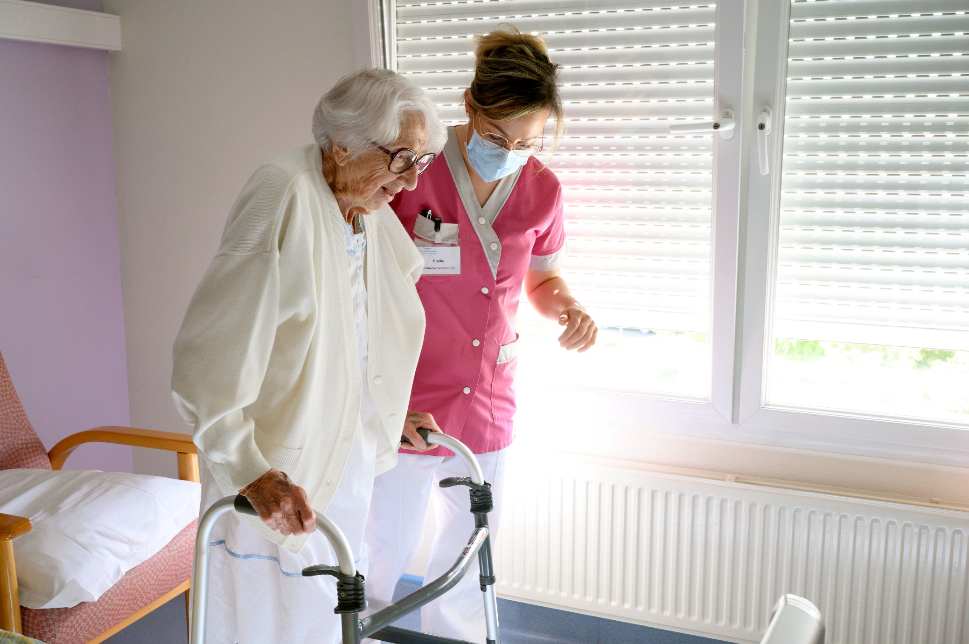
La mission de VYV³
C’est au plus près des territoires, à travers la diversité de l’offre, que l’ambition de VYV³ se concrétise :
développer une offre de soins et d’accompagnement innovante, socialement performante, de qualité, ouverte à tous sans distinction et adaptée aux besoins des adhérents du Groupe VYV et plus largement de tous les publics.
VYV³ est le 1er opérateur privé solidaire en France et le 1er acteur mutualiste dans son secteur d’activité.

Slide 8







VYV³ en chiffres
1 700
élus
36 000
collaborateurs
1 800
établissements
et services
81
départements
2,7 milliards
d’euros de chiffre d’affaires
3
pôles d’activités
1er
opérateur privé non-lucratif en France
acteur mutualiste dans son secteur d’activité
Produits et services
Soins
Accompagnement
8

Slide 9
VYV³ Pays de la Loire
l’offre de soins et d’accompagnement du
Groupe VYV en Pays de la Loire

Slide 10

Prendre soin : notre raison d’être
L’offre de soins et d’accompagnement de VYV³ Pays de la Loire est complète, innovante et personnalisée.
Les services et établissements de VYV³ Pays de la Loire sont ouverts à tous, développés avec le souci de la qualité et ils ne poursuivent aucun but lucratif.
VYV³ Pays de la Loire est un acteur majeur de l’économie sociale et solidaire.

Slide 11
VYV³ Pays de la Loire en chiffres
180
élus
4 500
collaborateurs
376
établissements
et services
5
départements
3
directions d’activités
312 millions
d’euros de chiffre d’affaires en 2024
Accompagnement et Soins
Personnes Âgées
Services et Biens Médicaux
11

Slide 12
Les activités de
VYV³ Pays de la Loire

Slide 13
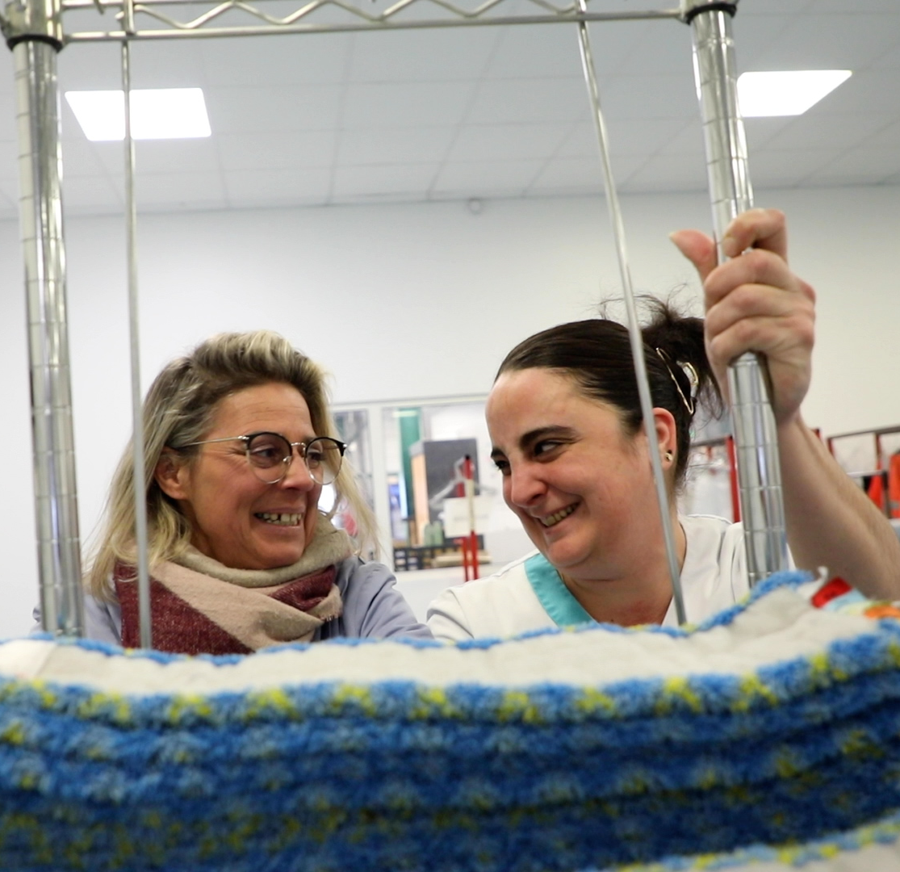
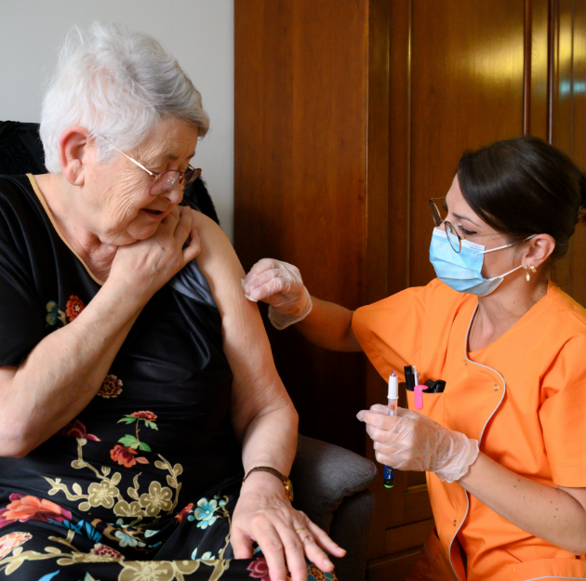
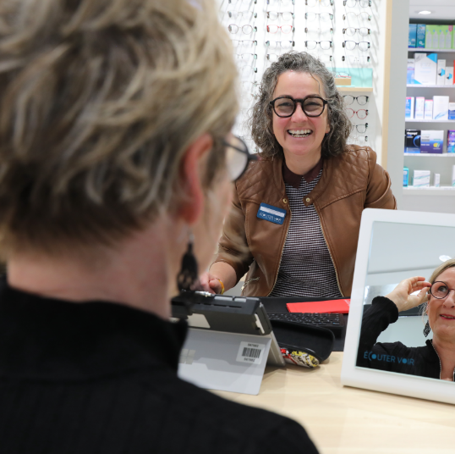
Les trois activités de VYV³ Pays de la Loire
L’offre de soins et d’accompagnement de VYV³ Pays de la Loire est complète, diversifiée et répartie en 3 directions d’activités.
Accompagnement
et soins
Personnes
âgées
Services et biens médicaux

Slide 14


Les trois activités de VYV³ Pays de la Loire
Petite-enfance : 67 structures et services
Centres de soins médicaux et de réadaptation : 2 établissements
Centres de santé : 3 services médicaux de proximité
Emploi, formation et dispositifs d’accompagnement à la perte d’autonomie : 14 services
Protection de l’enfance : 3 établissements et services
Enfants en situation de handicap : 7 établissements et services
Adultes en situation de handicap : 53 établissements et services
  ACCOMPAGNEMENT ET SOINS
  149 établissements
14

Slide 15

Les trois activités de VYV³ Pays de la Loire
Ehpad : 23 établissements
Résidences mixtes : 4 établissements
Résidences autonomie : 7 établissements
Séjour temporaire / accueil de jour : 2 établissements
Services de soins à domicile : 7 services (SSIAD)
Domiciles services (12) / squares des âges (3) : 15 structures
Villages retraite : 11 structures
Habitats accompagnés : 5 structures et services
Habitats inclusifs : 3 structures et services
Domiciles collectifs : 1 structure (en cours de transformation)
  PERSONNES
  ÂGÉES
  78 établissements
15

Slide 16




Les trois activités de VYV³ Pays de la Loire
  SERVICES ET BIENS MEDICAUX
  149 établissements
Santé auditive : 61 centres d’audioprothèses
Santé visuelle : 70 magasins d’optique
Santé dentaire : 18 centres de santé
16

Slide 17



Des activités engagées au cœur des territoires
Afin d’apporter des réponses aux besoins de santé du territoire, notre offre est développée en lien avec les collectivités territoriales et les services de l’Etat.
Pour densifier notre maillage territorial et enrichir notre offre, des partenariats peuvent se nouer avec des acteurs locaux qui partagent notre vision et nos valeurs.
VYV³ Pays de la Loire est en partenariat avec les associations ADT 44 et Anjou Accompagnement.
L’objectif : proposer une offre de services coordonnée visant à faciliter le maintien à domicile des personnes en perte d’autonomie.

Slide 18
Les implantations de
VYV³ Pays de la Loire

Slide 19

Les implantations
Mayenne
Sarthe
1
1
Nantes Métropole
Mayenne
1
1
Données au 05/02/2025
1
1
1
Sautron
1
3
La Ferté-Bernard
1
1
Orvault
1
1
Coueron
Nantes
2
4
13
3
2
1
2
2
1
1
2
2
3
4
3
Saint-Herblain
Basse Goulaine
1
Laval
1
376 établissements
et services
1
St-Jean-de-Boiseau
St-Sébastien-sur-Loire
9
4
1
1
La Guerche-de-Bretagne
Le Mans
2
1
3
2
2
1
1
La Montagne
Rezé
2
1
1
1
1
2
1
1
1
1
2
Bouguenais
Vertou
Haute-Goulaine
1
2
1
Bouaye
2
1
1
Château-Gontier
Les Sorinières
1
1
1
1
1
70
Centres optique
1
1
1
Châteaubriant
1
1
Segré
1
1
La Flèche
1
1
61
Centres audition
1
1
1
2
1
1
2
1
1
1
1
1
1
1
3
1
1
18
Centres de santé dentaire
1
1
1
2
4
67
Petite enfance
1
1
1
1
1
Angers
2
1
1
1
1
1
1
2
3
1
1
2
1
2
1
1
1
2
5
Service Médical de proximité et Centre de Soins Médicaux et de Réadaptation
1
1
St-Nazaire
2
5
1
1
Nantes
1
1
2
Saumur
1
1
1
1
71
Établissements (Ehpad, résidences autonomie,
habitats accompagnés…)
1
1
1
1
1
Angers Loire
Métropole
7
Services de Soins Infirmiers à Domicile
1
1
1
1
1
1
1
1
1
1
1
1
1
1
2
1
1
1
10
Handicap enfants / Protection de l’Enfance
Loire-
Atlantique
1
2
1
1
Cholet
1
Montreuil-Juigné
53
Handicap adultes
1
1
1
1
1
1
1
Avrillé
3
Challans
2
1
1
Montaigu
1
1
1
1
1
1
1
Beaucouzé
Verrières-en-Anjou
1
14
Emploi, formation et dispositifs d’accompagnement
à la perte d’autonomie *
1
1
1
1
1
1
Saint-Barthélémy d’Anjou
1
2
3
7
1
11
13
9
10
Angers
Trélazé
5
1
1
1
Les Ponts-de-Cé
Loire-Authion
*dont trois services en région Centre
1
1
1
Les Herbiers
1
1
2
Mûrs-Érigné
3
1
1
1
1
3
Bouchemaine
3
1
1
1
1
3
2
La Roche-sur-Yon
1
Ste-Gemmes-sur-Loire
1
1
1
Maine-et-Loire
1
1
1
Les Sables d’Olonne
1
1
1
1
1
1
1
1
1
Vendée

Slide 20
La gouvernance et l’organisation de VYV³ Pays de la Loire

Slide 21
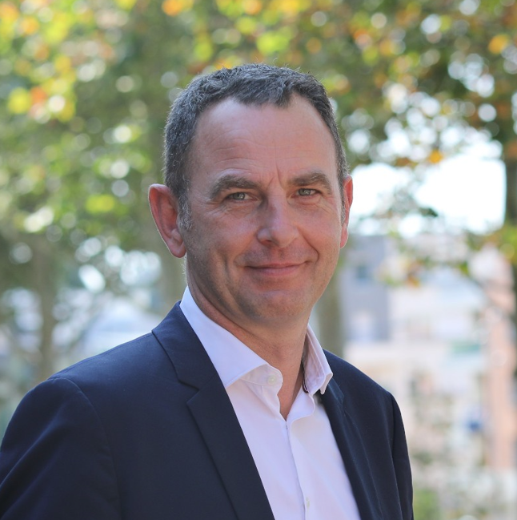
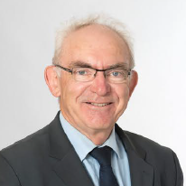
Gouvernance politique
VYV³ Pays Loire est une structure mutualiste composée de 4 500 salariés et de 180 élus animés par une mission commune : œuvrer pour une santé accessible à tous.
À la tête de VYV³ Pays de la Loire, un binôme aux fonctions complémentaires :
Pour ses décisions et actions, VYV³ Pays de la Loire s’appuie sur différentes instances :
Une assemblée générale – 180 délégués
Un conseil d’administration – 40 administrateurs
Un bureau – 9 membres
Les élus siègent dans ces différentes instances et représentent les adhérents.
Laurent Bedfert,
directeur général
Thierry Trégret,
président

Slide 22
Gouvernance opérationnelle - Comité de direction
Directeur adjoint
activités personnes âgées
Directrice adjointe
activités accompagnement et soins
Directeur adjoint
activités services et biens médicaux
Secrétaire général / communication
Directeur immobilier, services généraux et informatique
Responsable des relations institutionnelles et territoriales
Laurent BEDFERT
Directeur général
VYV³ Pays de la Loire
Directeur administratif et financier
Directeur ressources humaines
Directeur développement et innovation

Slide 23
VYV³ Pays de la Loire en images

Slide 24

Découvrez le film de VYV³ Pays de la Loire

Slide 25
Merci
Pour en savoir plus : pdl.vyv3.fr
Suivez-nous sur Linkedin : @VYV 3 Pays de la Loire

